Slide 1


Technologie du génie industriel

Slide 2

Technologie du génie industriel
1

Slide 3
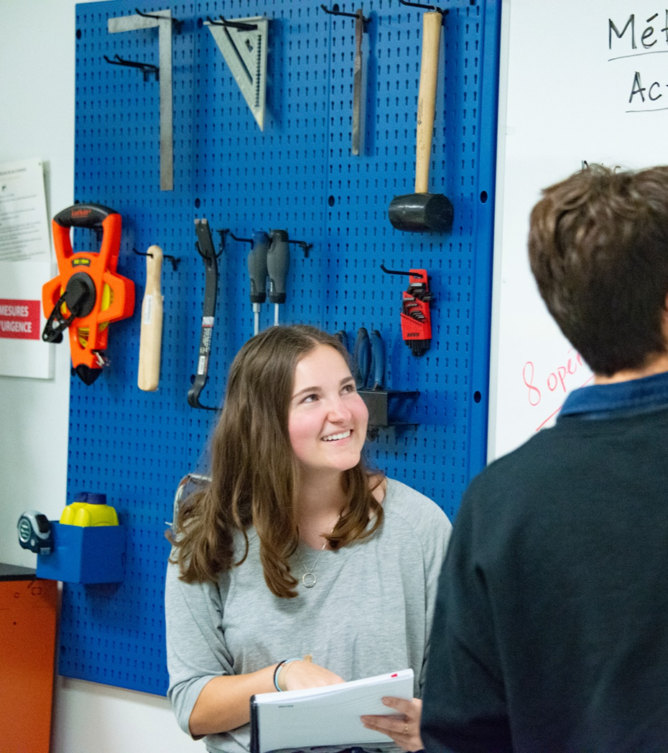
Technologie du génie industriel
Caractéristiques du programme
Programme technique
Durée totale du programme: 2595 heures (3 ans)
    FG: 660 heures
    FS: 1935 heures
Préalables: Mathématique TS 4e ou SN 4e
Unique à la région

Slide 4
Technologie du génie industriel
Caractéristiques du programme (suite)
Objectifs principaux du programme:
  Accroitre la productivité et la performance des entreprises en intervenant directement dans les opérations
  Assurer le bon fonctionnement d’équipes de travail, gérer des projets et assumer des prises de décision
  Voir à l’amélioration des méthodes de travail, des processus et à la réduction des couts
  Planifier et coordonner la production, gérer, contrôler et améliorer la qualité des produits
  Organiser l’aménagement, la circulation, la manutention et l’entreposage à l’intérieur des entreprises
  Mettre en place un programme de santé et de sécurité au travail et de prévention des accidents et des programmes d’entretien de l’équipement

Slide 5
Profil type
2

Slide 6
Profil type de la personne étudiante
Curieuse
Créative
Aime communiquer avec les autres
Intérêt pour les tâches variées et les sciences
Bon sens de l’observation et qui aime obtenir des résultats concrets
Sens de l’organisation et initiative
Bref quelqu’un qui aime améliorer les choses !!!!

Slide 7
Éléments distinctifs
3

Slide 8


Éléments distinctifs
Apprentissage en milieu de travail
Alternance Travail-Études (ATE)

Slide 9
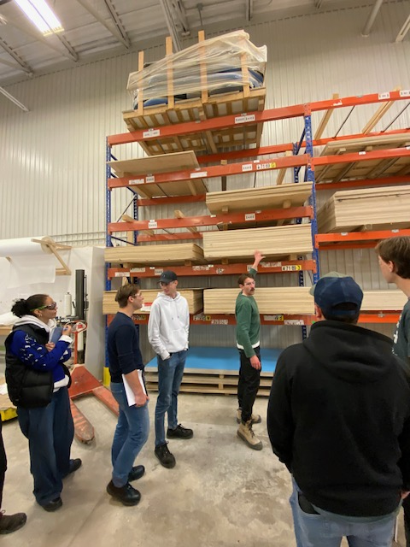
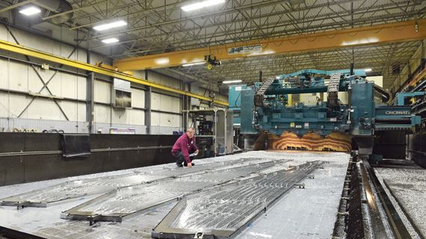
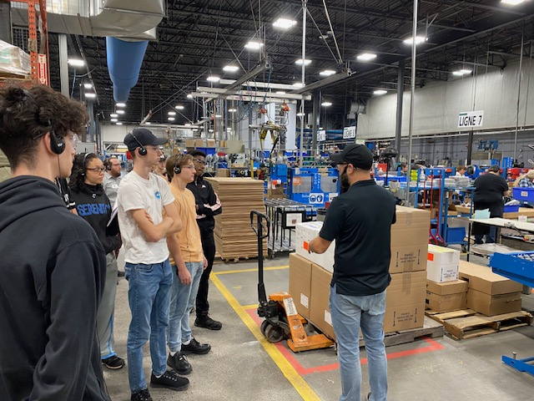
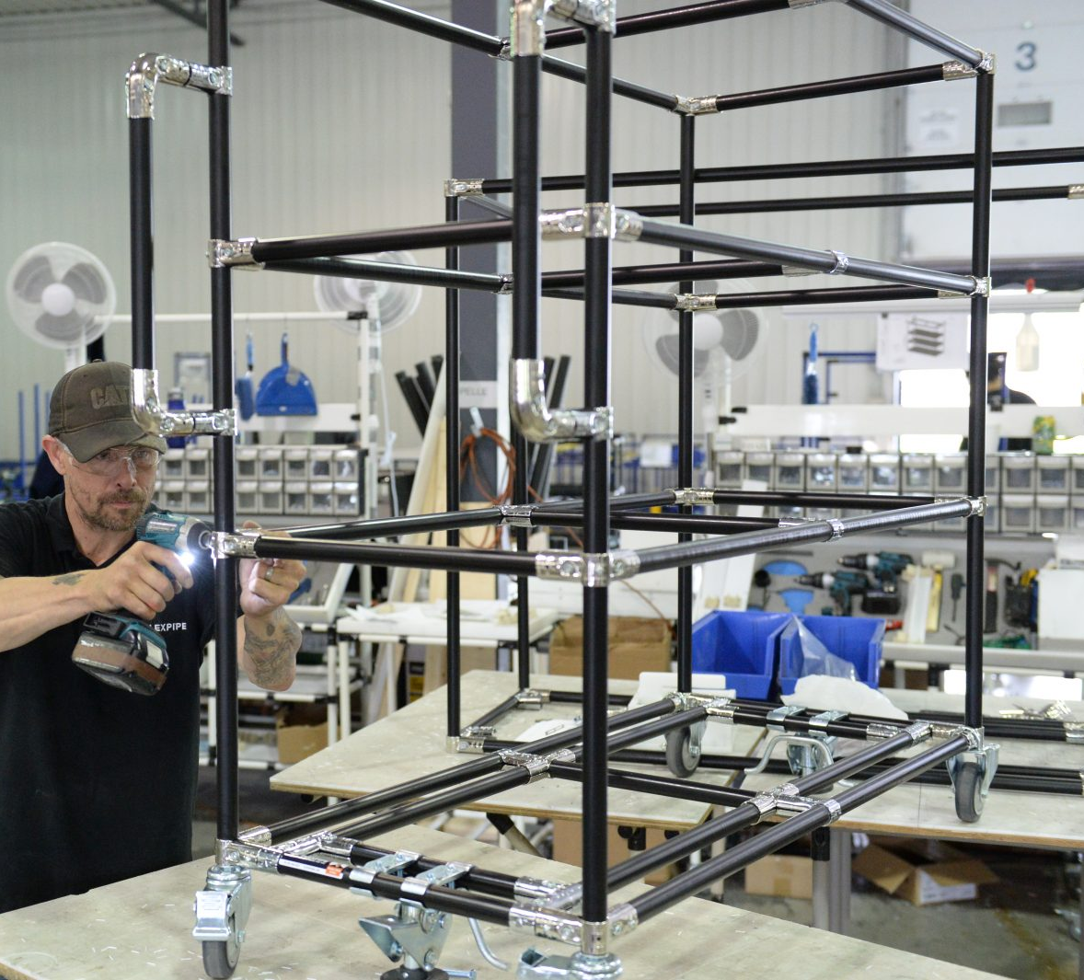
Les visites d’usines (AMT)
Bedco Lab
Pelican
Syncreon
Sonaca
Lumen
Flexpipe
Avior
BRP
Bell Helicopter
SPI Sécurité
Signify
ABB
Safran

Slide 10
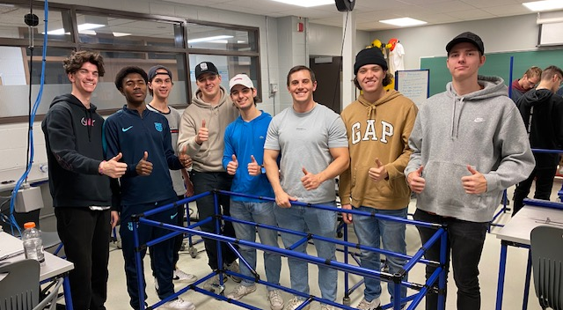
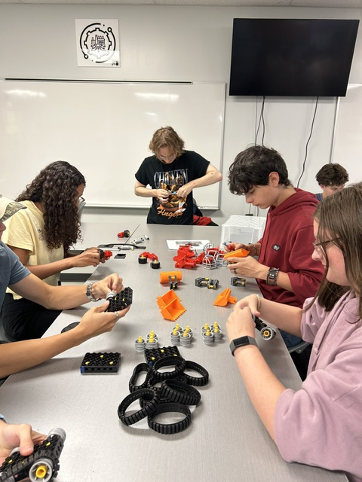
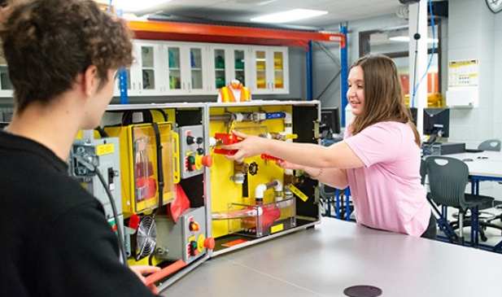
Laboratoires et simulations (AMT)

Slide 11
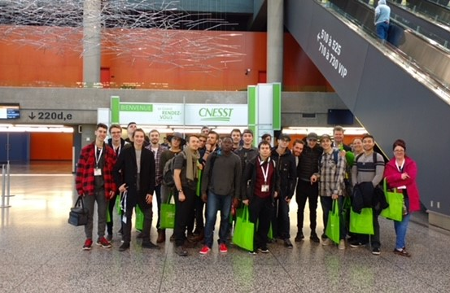
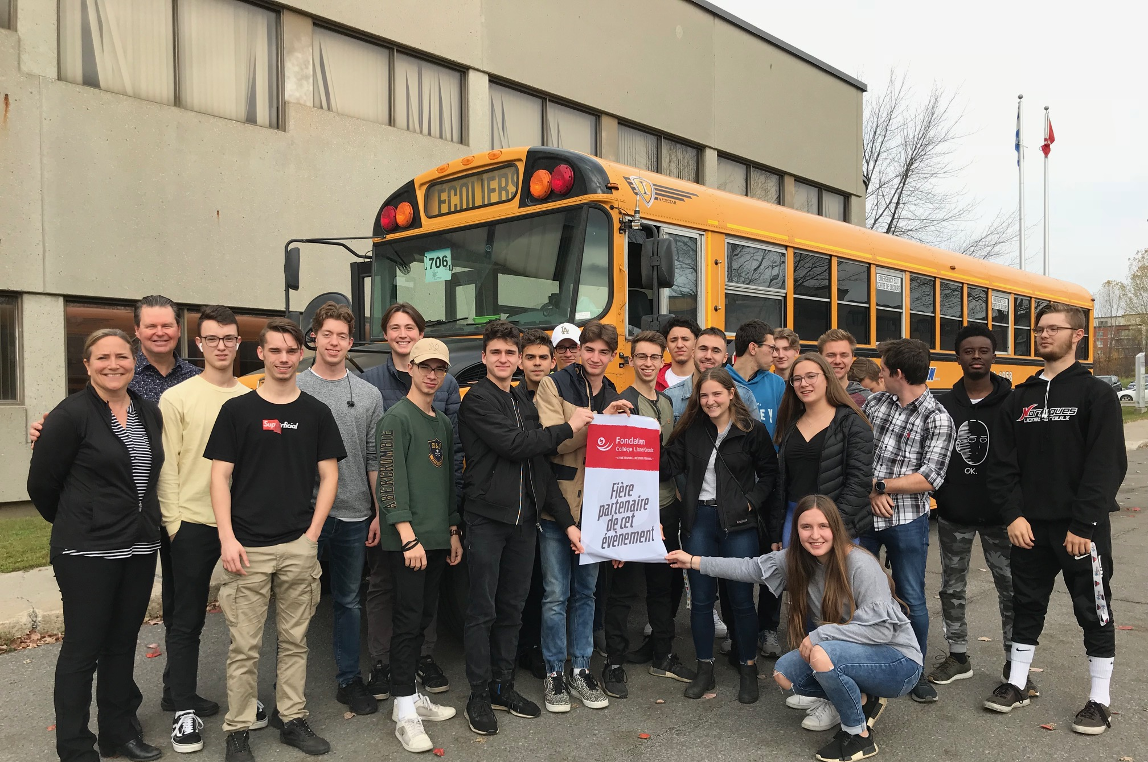

Sorties (AMT)

Slide 12
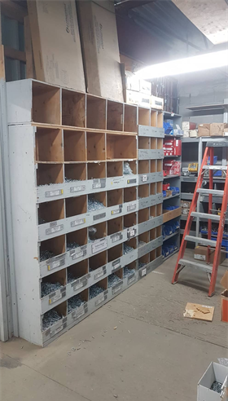
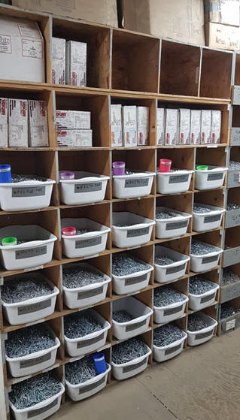
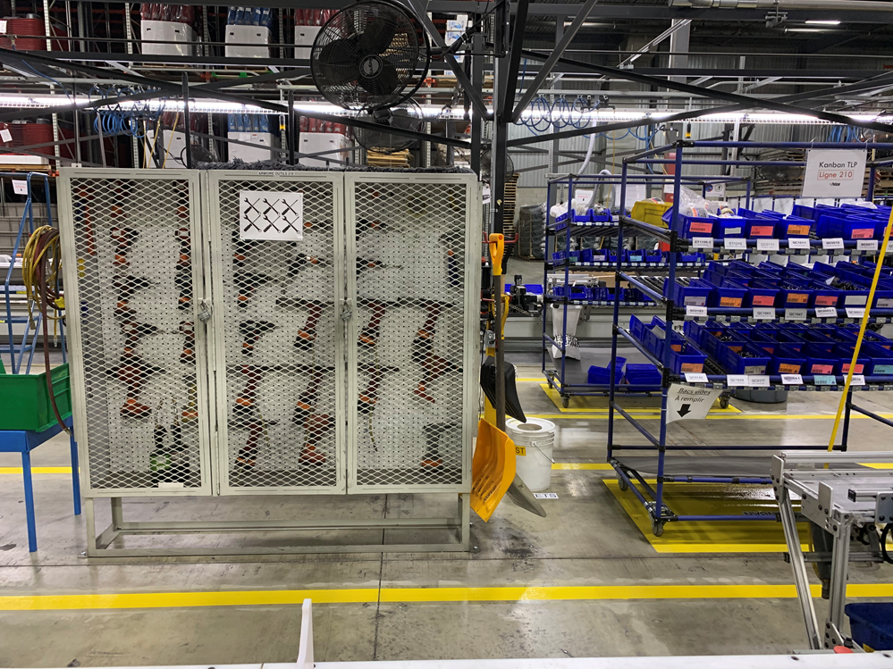
Stages durant le programme (AMT)
Une journée par semaine supervisée en entreprise et au Collège
4e session
5e session

Slide 13
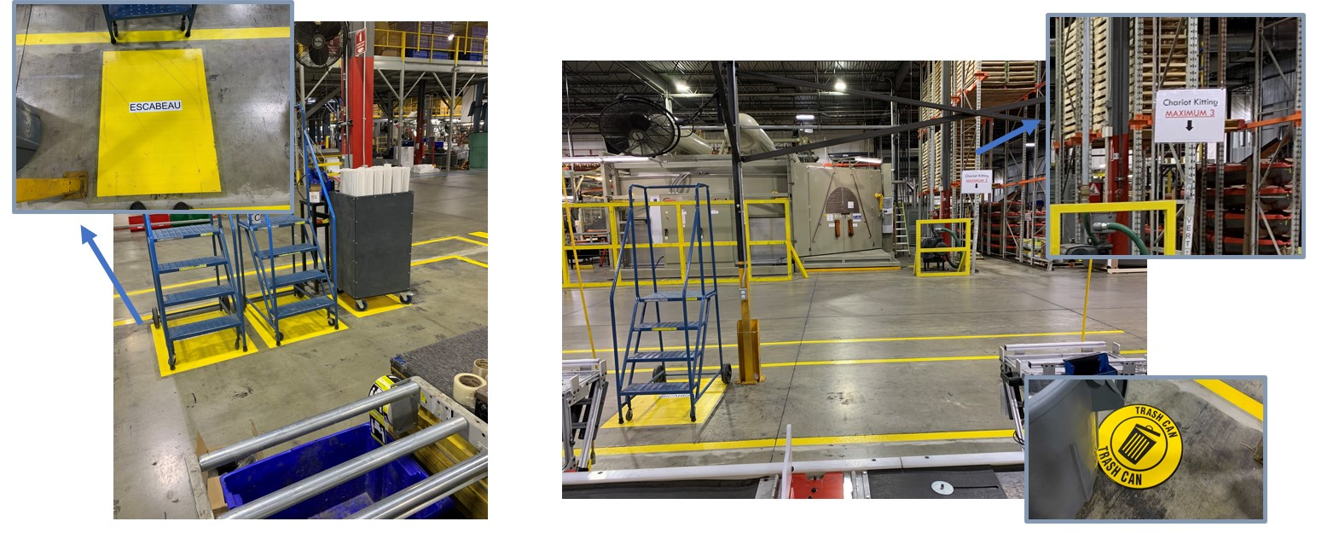
Stage 6e session (AMT)
Stage crédité de 6 semaines
Superviseur en entreprise
Personne enseignante

Slide 14














Stages durant l’été (ATE)
8 à 12 semaines l’été dans votre domaine d’études
Bien rémunérés
Dans une entreprise de la région
Validation du choix de carrière
Prendre de l’expérience sur le marché du travail

Slide 15
Perspectives
4

Slide 16
Perspectives pour l’avenir
Marché du travail
Technologue en génie industriel
Coordonnateur, planificateur ou superviseur de la production
Planificateur des approvisionnements et de la production
Technologue au contrôle de la qualité
Technologue en organisation du travail
Technologue en production automatisée
Technologue en santé et sécurité
Chargé de projet
Technologue en maintenance préventive
Agent logistique
Université
Génie de la production automatisée
Génie des opérations et de la logistique
Génie industriel
Génie mécanique
Gestion des operations
Gestion des ressources humaines
Relations industrielles
Administration
Etc.

Slide 17
Vidéo et avantages
5

Slide 18
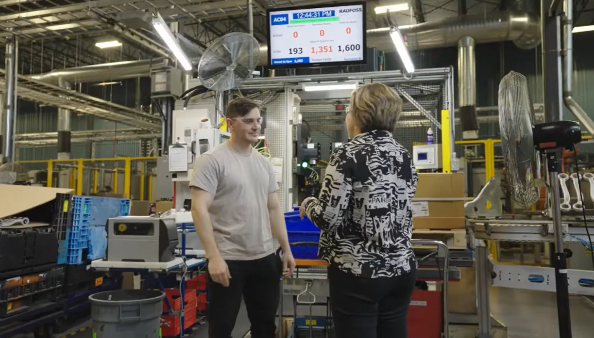

Vidéo du programme
Technologie du génie industriel

Slide 19

Les avantages du programme
  Profession en pleine expansion et bien rémunérée
  Outils et techniques modernes permettant d’améliorer la productivité des entreprises
  Accès à des visites industrielles dans des entreprises de secteurs variés et à des conférences portant sur le milieu dès la 1re session
  Réalisation de projets concrets et de mandats en partenariat avec les entreprises de la région
  Participation à différents évènements en lien avec le génie industriel
  Approche pédagogique basée sur l’AMT

Slide 20


